Slide 1
THIẾT KẾ XỬ LÝ

Slide 2
Nội dung
Một số khái niệm và mục tiêu
Kết quả thiết kế xử lý
Phân loại xử lý
Quá trình thiết kế xử lý
Ví dụ áp dụng

Slide 3
KHÁI NIỆM VÀ MỤC TIÊU THIẾT KẾ XỬ LÝ

Slide 4
Khái niệm
Thế giới thực
Mức thiết kế
Mức lập trình
Xử lý là nghiệp vụ của nhà chuyên môn
Xử lý là những thể hiện nghiệp vụ lên máy tính thông qua hàm, thủ tục
Mức sử dụng
Là những lệnh của ngôn ngữ lập trình hoặc môi trường lập trình
Là những chức năng hay nút điều khiển mà người sử dụng sẽ chọn để thực hiện nghiệp vụ

Slide 5
Mục tiêu
Mô tả tất cả các hàm xử lý của phần mềm tương ứng với yêu cầu phần mềm

Slide 6
KẾT QUẢ THIẾT KẾ XỬ LÝ

Slide 7
Kết quả đạt được
Danh sách các xử lý
Mô tả chi tiết từng xử lý
Tên xử lý
Ý nghĩa
Điều kiện
Sơ đồ
Thuật giải
Kịch bản xử lý
Chi tiết hóa kịch bản UC
Có sự tham gia của đối tượng
Có sự phối hợp hoạt động của đối tượng
Sử dụng sơ đồ tuần tự để mô tả

Slide 8
Danh sách xử lý
STT | Tên Xử Lý | Điều kiện gọi thực hiện | Ý nghĩa | Ghi chú

Slide 9
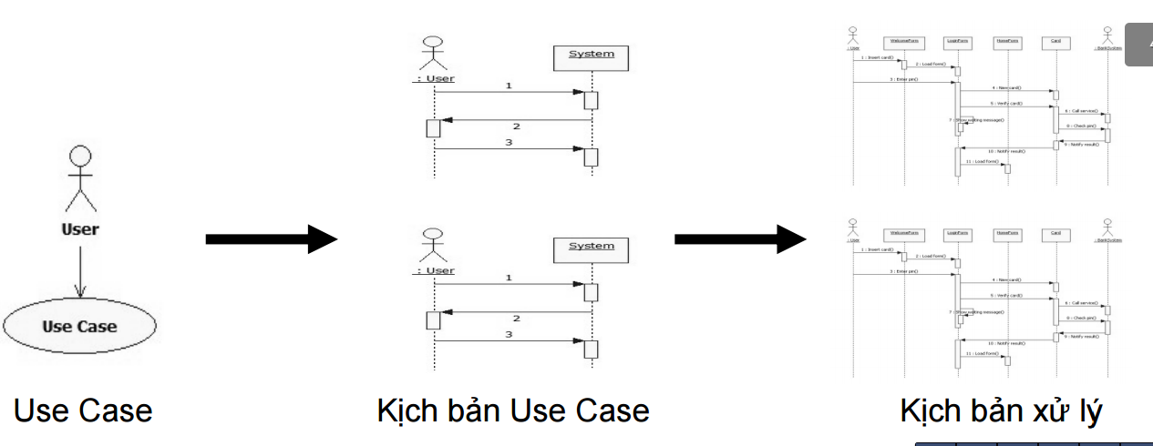
Kịch bản xử lý

Slide 10
PHÂN LOẠI XỬ LÝ

Slide 11
Phân loại xử lý
Xử lý nghiệp vụ
Xử lý chất lượng
Xử lý hệ thống

Slide 12
Xử lý nghiệp vụ
Những yêu cầu xử lý nào thuộc về nghiệp vụ người dùng, các tính năng của chương trình, các đặc tả, ràng buộc từ người dùng

Slide 13
Xử lý chất lượng
Các yêu cầu đòi hỏi về chất lượng phần mềm, các tiêu chí để đảm bảo phần mềm chạy tốt và ổn định

Slide 14
Xử lý hệ thống
Các yêu cầu về hệ thống để phần mềm có thể hoạt động và chạy được

Slide 15
QUÁ TRÌNH THIẾT KẾ XỬ LÝ

Slide 16
Quá trình thực hiện
Bước 1
Bổ sung các nút xử lý giao diện
3 loại xử lý
Bước 2
Lập danh sách xử lý trên giao diện
Bước 3
Mô tả xử lý các chi tiết quan trọng
Bước 4
Xem xét yêu cầu và cải tiến

Slide 17
BÀI TẬP ÁP DỤNG

Slide 18
Thiết kế giao diện và xử lý cho màn hình quản lý nhân viên
Các thông tin chính của nhân viên: Họ NV, tên NV, ngày sinh, giới tính, địa chỉ,mã phòng ban, mã vị trí làm việc, ngày bắt đầu làm, tình trạng làm việc (còn làm hay đã nghỉ)

Slide 19

Q&A

Slide 20
Bài tiếp theo
Đảm bảo chất lượng phần mềm

